Slide 1
1991.-2015.

Slide 2
Hrvatski sabor donio je 29. listopada 1999. g. odluku o proglašenju 18. studenog
Danom sjećanja na žrtve Vukovara 1991. g.
kako bi se dostojanstveno i primjereno odala počast svim sudionicima obrane Vukovara, grada – simbola hrvatske patnje i slobode.

Slide 3
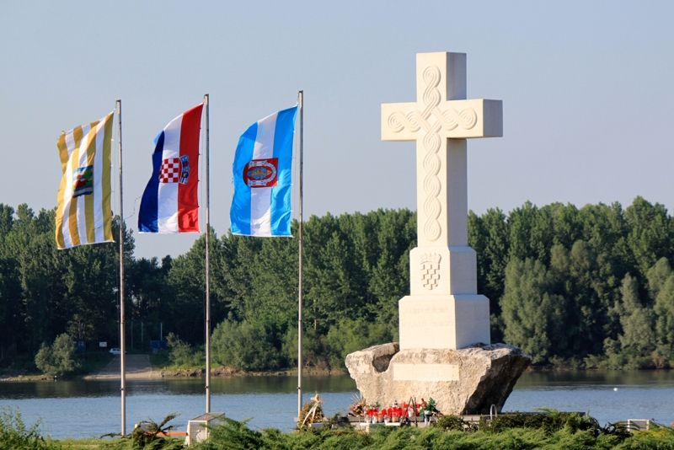
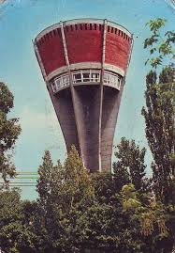
1991. godina
izuzetno značajna za Vukovar,
no njegova povijest ne počinje i ne završava te godine.

Slide 4
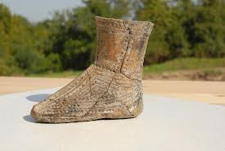
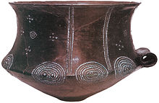
Vukovarska priča traje već 5000 godina o čemu svjedoče arheološki nalazi iz Vučedola.

Slide 5
Kroz vukovarsko područje prolazili su Iliri, Kelti, Rimljani i brojni drugi narodi.

Slide 6
U sačuvanim pisanim dokumentima Vukovar se spominje već početkom 13. st. kao Volko, hrvatski Vukovo. Od 14. st. sve više se upotrebljava pomađareni naziv Vukovar.

Slide 7
Od 18. st. na vukovarskom području uz Hrvate žive Mađari, Srbi, Nijemci, Židovi, Ukrajinci, Rusini, Slovaci.

Slide 8
1910. g. Vukovar je imao 10 400 stanovnika od čega 4000 Hrvata, 3500 Nijemaca, 1600 Srba, 950 Mađara i drugih.

Slide 9
Vukovar se smjestio u sjeveroistočnom dijelu Republike Hrvatske i sjedište je Vukovarsko-srijemske županije. Nalazi se na razmeđi povijesnih pokrajina istočne Slavonije i zapadnog Srijema. Leži na ušću rijeke Vuke u Dunav i najveća je Hrvatska riječna luka.

Slide 10
1991. godine Vukovar je imao 47 000 stanovnika od čega 47,2% Hrvata, 32,3% Srba, 1,5% Mađara i 19% ostalih.

Slide 11
A povijesni barokni centar davao je Vukovaru prepoznatljiv izgled.

Slide 12
Na žalost miran život u Vukovaru prekinut je 25. kolovoza 1991. kad su pripadnici JNA i srpskih paravojnih postrojbi započeli napad na grad želeći ostvariti san o Velikoj Srbiji.

Slide 13
Vukovarci su 87 dana bili u neprijateljskom okruženju, a u tom je vremenu na grad
je bačeno oko 800 000
granata i bombi.

Slide 14
Danonoćno granatiranje uništilo je grad do neprepoznatljivosti.

Slide 16
…stanovništvo je protjerano
iz svojih domova…

Slide 17
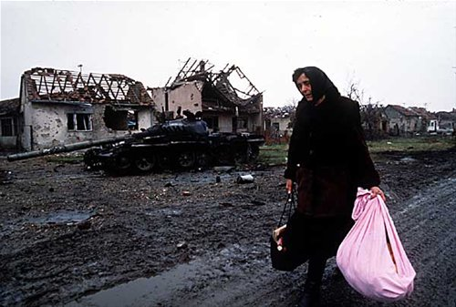
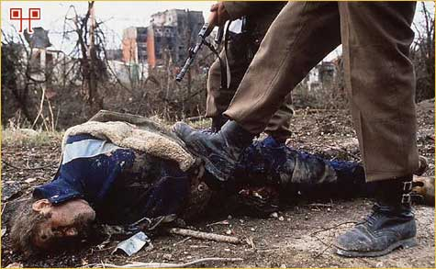
…a mnogi su izgubili svoje najmilije…
…a mnogi su izgubili svoje najmilije

Slide 18
uništeni su brojni kulturni
i vjerski objekti

Slide 19
Vukovarski su branitelji bili skromno naoružani, a u potpunom okruženju mogućnost njihove opskrbe bila je otežana.

Slide 20
Na
Dana 18. studenoga 1991. godine grad je pao u ruke neprijatelja. Nesrpsko stanovništvo (oko 22 000 ljudi) protjerano je iz grada, a više od 6 000 Vukovaraca odvedeno je u brojne logore u Srbiji.

Slide 21
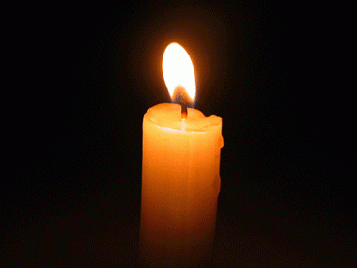
Ovčara
Ovčara je bila farma udaljena oko pet kilometara od Vukovara, pretvorena u koncentracijski logor, mjesto patnje, muke i stradanja hrvatskog naroda.

Slide 22
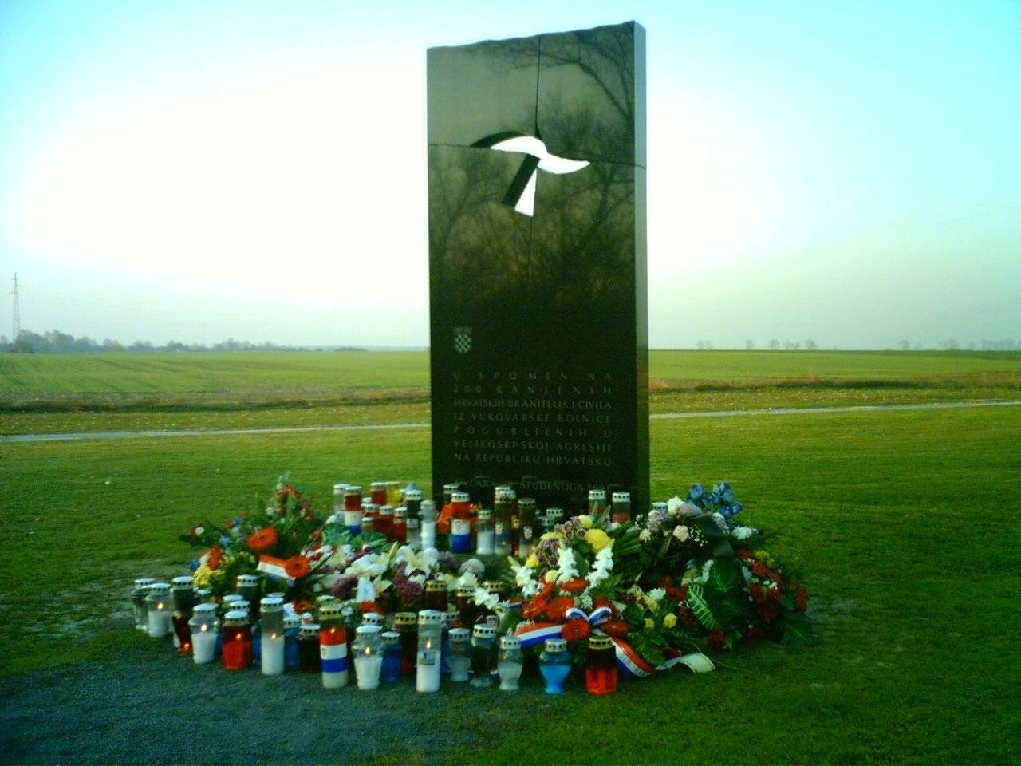
Na Ovčari su, nakon pada Vukovara zatočeni, mučeni a potom ubijeni ranjenici, medicinsko osoblje, starci i novinari dovedeni iz vukovarske bolnice, njih 261. Najmlađa žrtva Ovčare imala je samo 16 godina.

Slide 23
Spomen dom Ovčara otvoren je 20. studenoga 2006. g. u hangaru, gdje su prije 15 godina oni koji su ovdje ubijeni proveli posljednje sate svoga života.

Slide 24
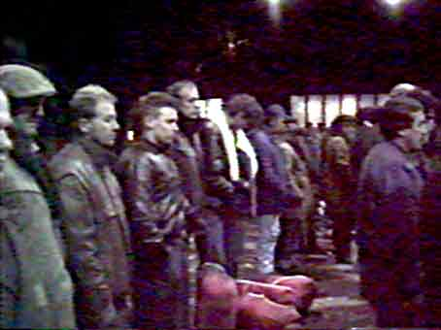
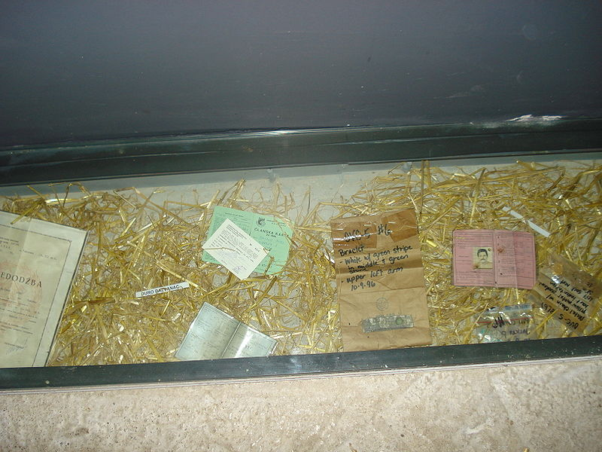

Slide 25
Vukovarska bolnica zbrinjavala je sve ranjenike bez obzira na nacionalnost. U podrumu su se odvijale sve operacije i rađala djeca.

Slide 26
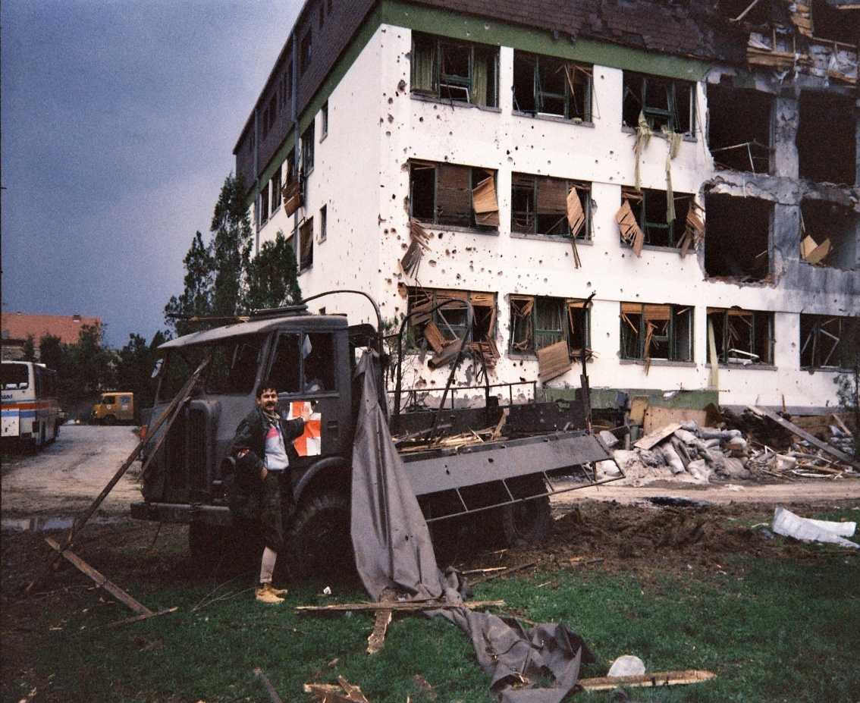
Unatoč vidljivim oznakama Crvenog križa na krovu i u dvorištu, na bolnicu je svakodnevno padalo prosječno 70-80 granata, a katkad i više od 700 granata dnevno. Liječnici i medicinsko osoblje radili su u vrlo teškim uvjetima, bez dovoljno lijekova, sanitetskog materijala, struje, hrane i vode.

Slide 27
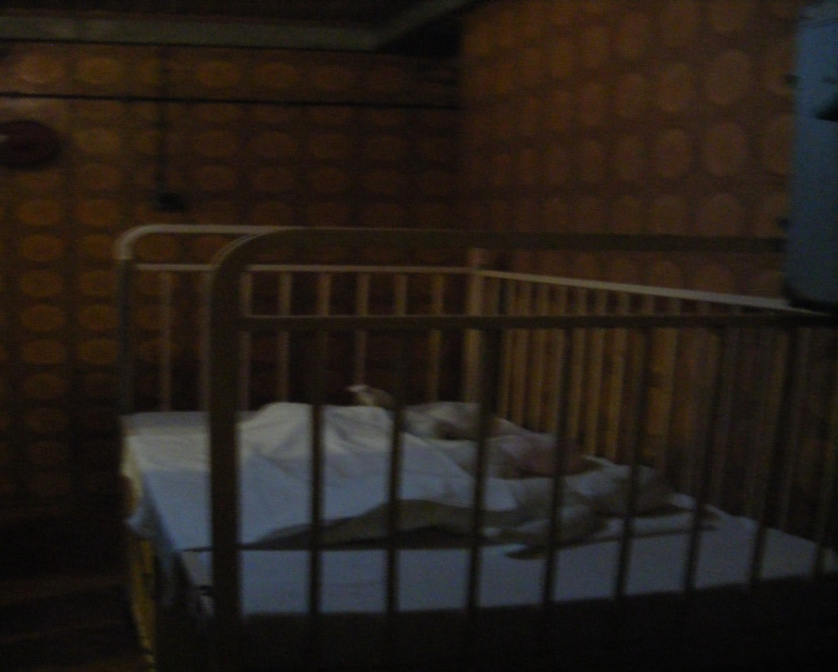
Opća bolnica u Vukovaru je obnovljena, a u podrumu bolnice napravljen je muzej s gipsanim figurama.
Ljudske figure osoblja i pacijenata od gipsa prikazuju djelovanje bolnice tijekom tromjesečne opsade Vukovara.

Slide 28
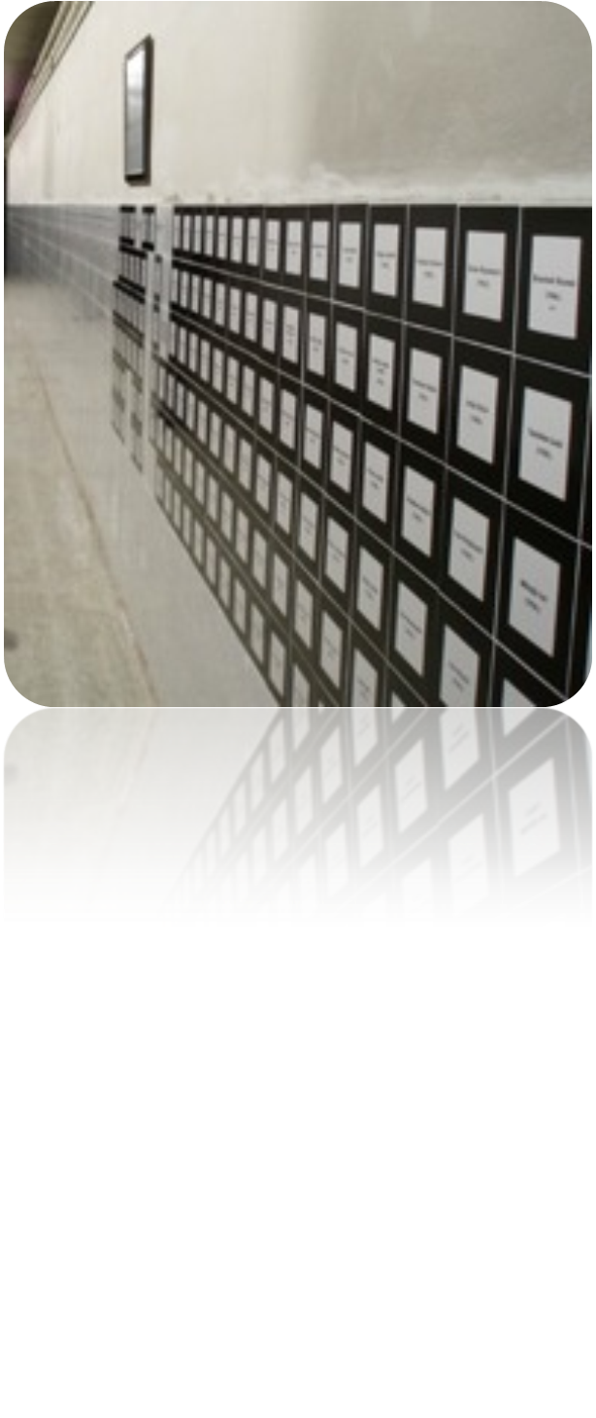
Duž hodnika bolnice nalaze se pločice s imena svih ranjenika, bolesnika te djelatnika bolnice koji su odvedeni na Ovčaru, imena preminulih u bolnici kao i nestalih za kojima se još uvijek traga. Najmlađa vukovarska žrtva imala je samo 6 mjeseci.

Slide 29
Memorijalno groblje

Slide 30
Memorijalno groblje je najveća masovna grobnica u Europi nakon Drugoga svjetskog rata. robnica a u Europi nakon Drugoga svjetskog rata.
Memorijalno groblje je najveća masovnaMemorijalno groblje je najveća masovna grobnica

Slide 31
Na groblju 938 bijelih križeva predstavlja svaku žrtvu Vukovara. Posebno su izdvojena dva križa koji predstavljaju najmlađu žrtvu koja je imala 6 mjeseci i najstariju 104 godine.

Slide 32
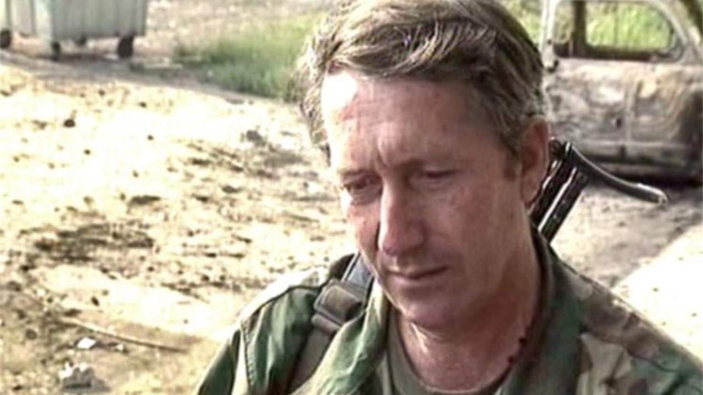
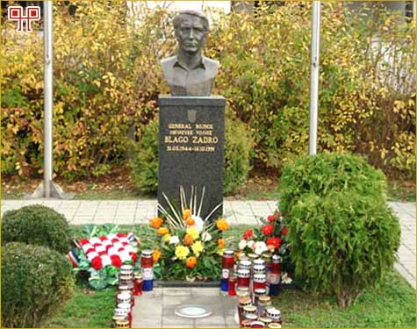
Blago Zadro jedan od najvećih heroja Domovinskog rata , poginuo braneći Vukovar 16 listopada 1991. g., posmrtno je dobio čin general-bojnika.
Heroji Vukovara

Slide 33
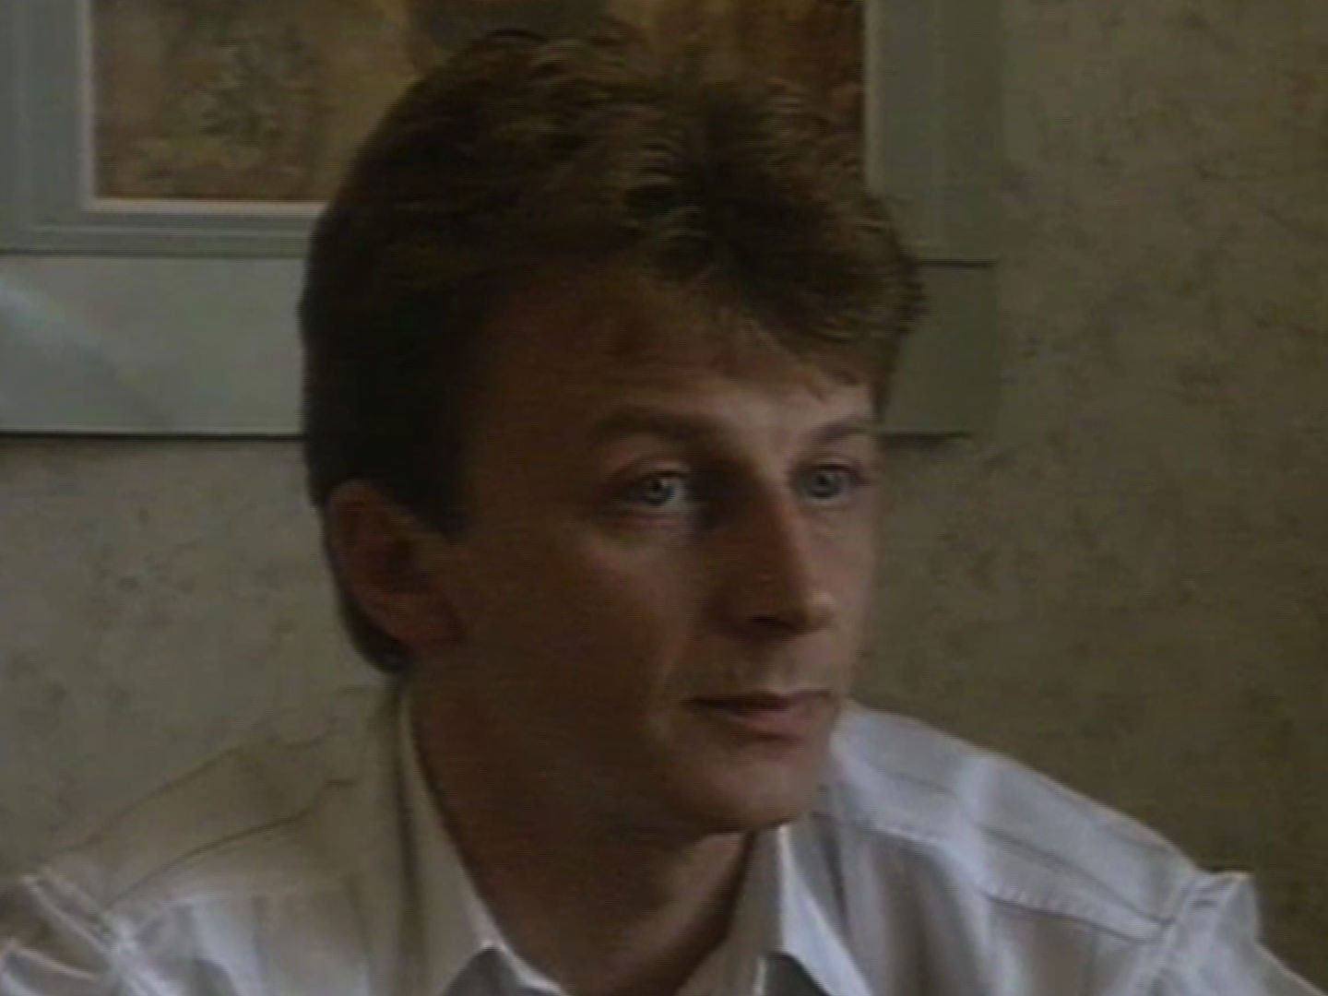
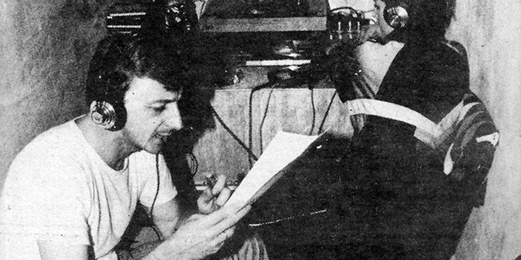
Siniša Glavašević
Izvjestitelj i novinar koji je tijekom cijele opsade izvještavao za radio Vukovar, ubijen na Ovčari.
Marko Babić
legendarni hrvatski branitelj na Trpinjskoj cesti, u jednom danu uništio je 14 neprijateljskih tenkova

Slide 34
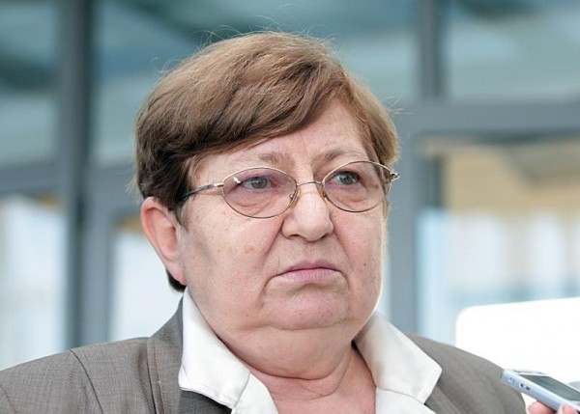
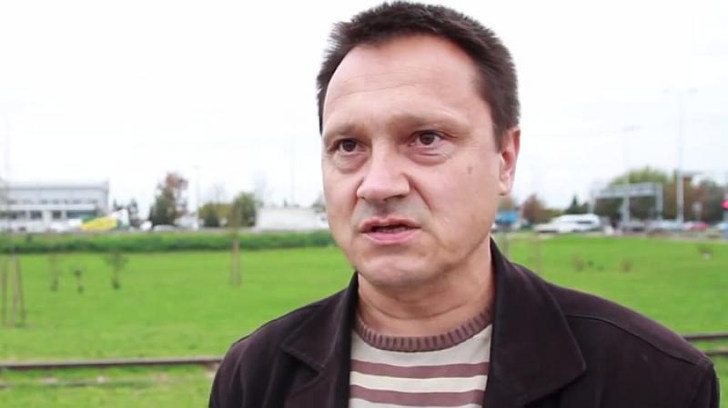
Dr.
Dr. Vesna Bosanac, ravnateljica vukovarske bolnice prije i za vrijeme bitke za Vukovar
Mile Dedaković – Jastreb zapovjednik 204. vukovarske brigade i zapovjednik obrane Vukovara 1991.
Branko Borković –mladi Jastreb zamjenik zapovjednika obrane Vukovara

Slide 36
Odnosi snaga u obrani Vukovara
Procjenjuje se da je grad branilo između 1800 i 2500 pripadnika policije, garde i dragovoljaca pristiglih iz svih dijelova Hrvatske
Dok je neprijatelj bio
znatno nadmoćniji,
oko 50000 dobro
Naoružanih vojnika JNA i srpskih paravojnih snaga
650 tenkova
700 oklopnih transportera

Slide 38
Posljedice bitke za Vukovar
700 ubijenih hrvatskih
brantelja
2000 poginulih civila
260 ubijenih ranjenika
na Ovčari
364 nestale osobe iz
Vukovara
70 oštećenih i uništenih
spomenika kulture
7500 poginulih srpskih
agresora
30 000 ranjenih pripadnika
srpskih postrojbi
600 uništenih tenkova
24 srušena zrakoplova
JNA
800 000 ispaljenih
projektila na Vukovar

Slide 39
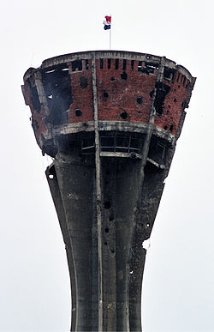
Bitka za Vukovar
najveća je i
najkrvavija bitka u
Domovinskom ratu.
Vukovar je postao
simbol herojskog
otpora i osobnog
žrtvovanja u obrani
domovine.

Slide 41
“Navik on živi ki zgine pošteno”,
glagoljicom uklesan natpis na križu u Vukovaru koji je podignut 1998. godine u čast i slavu svim poginulima za slobodu Hrvatske.

Slide 42
Vukovar danas

Slide 43
Vukovar danas

Slide 44
Bitka za Vukovar imala je veliko strateško
značenje za tijek Domovinskog rata.
Neprijatelj je naišao na nepredviđen i žestok
otpor hrvatskih branitelja, što je zaustavilo
njihov pohod na ostatak Hrvatske.
Stravične slike grada Vukovara razorenog
do neprepoznatljivosti obišle su svijet i
ubrzale međunarodno priznanje Republike
Hrvatske.

Slide 45
Vukovar danas

Slide 46
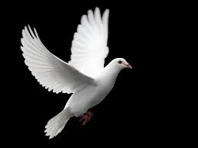
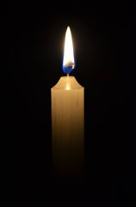
…nikada nećemo zaboraviti
tvoju žrtvu za domovinu…

